Slide 1
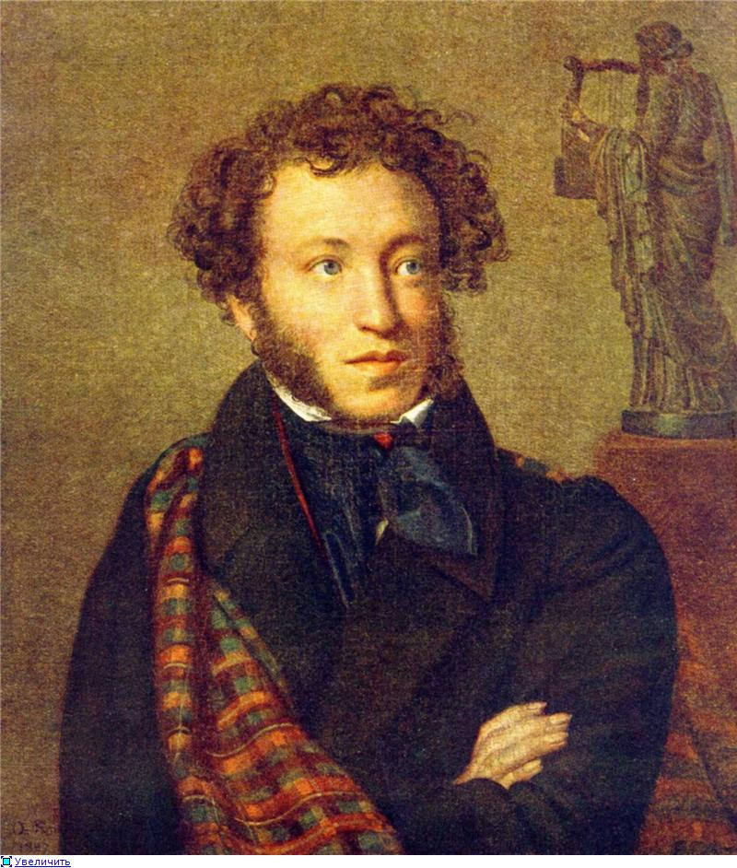
Александър сергеевич пушкин
От Георги Паскалев

Slide 2
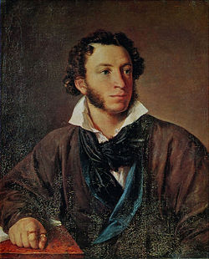
Александр Сергеевич Пушкин (русский: Александр Серге́евич Пу́шкин) - русский поэт, драматург, литературовед, историк, публицист и писатель-фантаст, основатель русского реализма в литературе и один из самых влиятельных литературных деятелей начала 19-го века. Он не только поддержал некоторые идеи декабристов, но и затронул основные социальные проблемы своего времени. Будучи еще живым, он завоевал репутацию самого важного русского народного поэта, и впоследствии исследователи определяют его как основателя современного русского литературного языка.

Slide 3
Биография
По прямой линии Александр Пушкин происходит из великой знатной дворянской семьи Пушкиных, происходящей по семейной легенде от некоего ратши. Сам Пушкин отождествлял Ратшу с известным историком Ратмиром, который умер в 1268 году, но, согласно более поздним исследованиям, он, должно быть, жил столетием ранее. Александр Пушкин родился 6 июня (26 мая по старому стилю) 1799 года в Москве и был крещен 19 июня в Богоявленской церкви в Елохово. Летние месяцы 1805-1810 годов он провел со своей бабушкой по материнской линии Марией Ганнибал в селе Захарово близ Звенигорода. Детские впечатления этого периода отражены в некоторых его ранних стихах, таких как «Монах» (1813), «Бова» (1814), «Послание Иуде» (1815), «Сон» (1816). Его бабушка пишет о нем, что у него странное настроение, он умен и любит книги, но плохо учится.

Slide 4
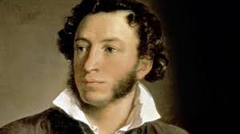
Осенью 1811 года Александр Пушкин поступил в недавно открытый Императорский Царскосельский лицей в современном городе Пушкин. Там он пережил наполеоновскую войну 1812 года и впервые проявил свой поэтический талант.
В Царском Селе-лицее Пушкин написал много стихотворений, вдохновленных французскими классическими поэтами XVII и XVIII веков, которых он знал с детства. Его любимыми авторами в этот период были Вольтер и Эварист Парни. На него также оказали влияние русские поэты Константин Батюшков и Денис Давыдов, самый влиятельный русский романтик Василий Жуковский и сатирики Денис Фонвизин и Александр Радищев.

Slide 5
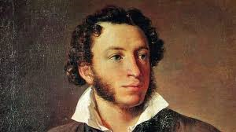
Творческий подход
Произведения Пушкина были написаны под влиянием сатиры Вольтера, поэзии Байрона и трагедий Шекспира. Многие из его работ были признаны критиками шедеврами. Сам Пушкин предпочитал роман Евгения Онегина, который он писал несколько лет. Он был одним из немногих поэтов или писателей, которых большевики не запретили, когда пришли к власти, возможно, отчасти потому, что сам Пушкин был мятежником и конфликтовал с правительством из-за своих политических убеждений. Они даже назвали его в честь Царского Села.
Произведения Пушкина легли в основу многих музыкальных произведений, таких как опера Чайковского «Евгений Онегин» (1879) или «Мусоргский Борис Годунов» (1874). Многие из его работ были показаны.
Во многих городах мира есть памятники поэту. Большинство из них в России, причем в Москве и Санкт-Петербурге их несколько.

Slide 6
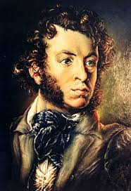
Пушкин и Болгария
Болгары интересуются его одноименным стихотворением и рассказом «Кырджали», описывающим жизнь болгар на севере Дуная - Бессарабия (Буджак) и Молдавии, а также легендарным Кырджали Стоян-Инжевским воеводством с чувством очевидца. Чтобы никто не сомневался, о ком он пишет, он ясно говорит в стихотворении: „В степях зелёных Буджака... Семействами болгары тут.“а также в истории: "Кирджали был родом булгар. Кирджали на турецком языке значит витязь, удалец.

Slide 7
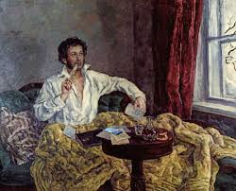
Конец!
Его сын, генерал Александр Александрович Пушкин, принимал участие в русско-турецкой войне и был командиром 13-го Нарвского гусарского полка, входившего в «летный отряд» генерала Александра Лермонтова, освободившего Бургас.

